Slide 1
الفصل السادس
تسويق الخدمات

Slide 2
تسويق الخدمات
تعريف الخدمة: « اي عمل أو أداء غير ملموس يقدمه طرف الى طرف اخر من دون أن ينتج عن ذلك ملكية شي ما ، فتقديم الخدمة قد يكون أو لا يكون مرتبط بمنتج مادي»
عرفت الجمعية الامريكية للتسويق الخدمات على أنها « النشاطات أو المنافع التي تعرض للبيع أو التي تعرض لارتباطها بسلعة معينة»
و عرف Stanton الخدمة على أنها « النشاطات الغير ملموسة و التي تحقق منفعة للمستفيد والتي ليست بالضرورة مرتبطه ببيع سلعه أو خدمه أخرى، أي أن انتاج خدمه معينه أو تقديمها لا يتطلب استخدام سلعه مادية»

Slide 3
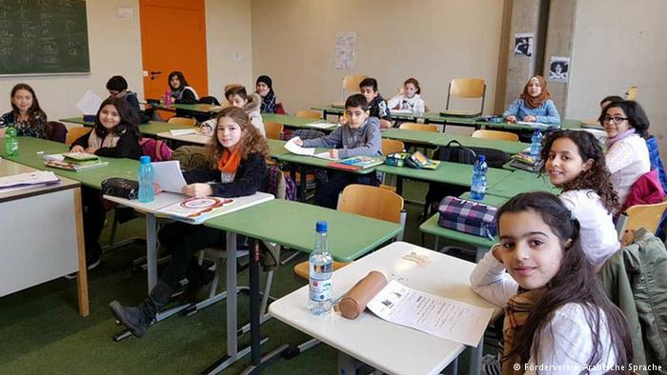

Slide 4
تسويق الخدمات
اما Kotler & Armstrong فقد عرفا الخدمة « نشاط أومنفعه يقدمها طرف لطرف اخر وتكون في الاساس غير ملموسه أو غير مادية و لا يترتب علىها أي ملكية . فتقديم الخدمة قد يكون مرتبط بمنتج مادي أو لا يكون»
أما Lovelock فيرى الخدمه عباره عن منفعة مدركة بالحواس، قائمه بحد ذاتها او مرتبطه بشي مادي ملموس و تكون قابله للتبادل و لا يترتب علىها ملكية وهي بالغالب غير ملموسة .

Slide 5
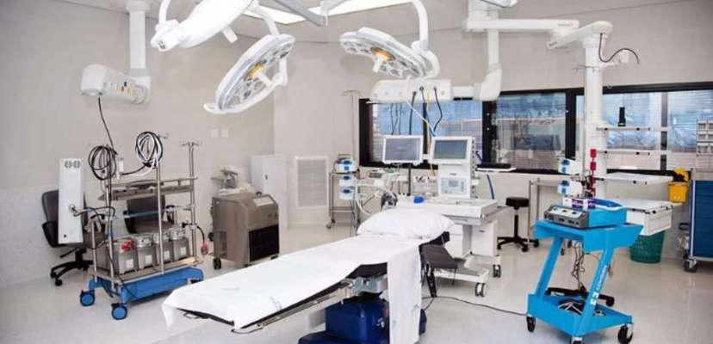

Slide 6
الجوانب الملموسة و غير الملموسة للمنتج

Slide 7
تصنيف الخدمات
أولا:التصنيف حسب الزبون/ المستفيد/ السوق
خدمات استهلاكية:
هي خدمات تقدم لاشباع حاجات شخصيه: السياحه و التأمين على الحياه ، الصحه، التجميل
خدمات الاعمال والمنشآت:
مثال خدمات الاستشارات بانواعها محاسبيه /قانونيه/مالىه، صيانه مباني/آلات. فهي موجهة للمنظمات

Slide 8
تصنيف الخدمات
ثانيا : التصنيف حسب الاعتمادية في تقديم الخدمه
خدمات تعتمد على العنصر البشري في التقديم
المهنيون (الاطباء/ المحاميين/الاداريين ) وغير المهنيين ( العاملين في حراسه المباني/فلاحه الارض) و العماله الماهرة (تصليح السيارات/ الخدمات الفندقية)
خدمات تعتمد على المكائن/الحواسيب في التقديم:
مثال الصراف الالى او خدمات الحجوزات و خدمات تحالىل طبيه ( الاشعه و المختبرات)
ثالثا: التصنيف حسب ضرورة حضور المستفيد لاماكن تقديم الخدمة:
خدمات تتطلب حضور المستفيد: ( العمليات الجراحية و النقل /السفر)
خدمات لا تتطلب الحضور: ( تنظيف الملابس / صيانه السيارات)

Slide 9
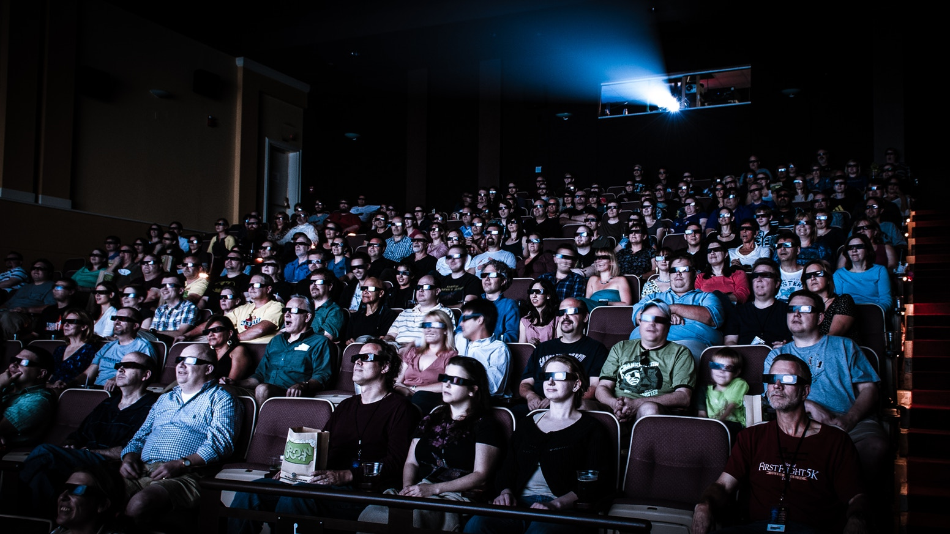

Slide 10
تابع : تصنيف الخدمات
رابعا: التصنيف حسب درجه الاتصال بالمستفيد:
خدمات تتطلب اتصال شخصي عالى: خدمة الطب /المحامي /التعلىم / النقل الجوي /الرعايه الصحية
خدمات تتطلب اتصال منخفض: التسوق عبر الانترنت
خدمات تتطلب اتصال متوسط: المطاعم السريعه و الترفيه مثال المسارح و السينما
خامسا: التصنيف حسب الخبره المطلوبه لاداء/تقديم الخدمة.
خدمات مهنيه: خدمات الاطباء و المهنين مثل المستشارين
خدمات غير مهنية: خدمات نظافة الشوارع او اي خدمه لا تتطلب درجه عالىه من التعلىم

Slide 11
تابع : تصنيف الخدمات
سادسا: تصنيف الخدمات حسب العمليه الموجه:
خدمات معالجه الافراد : وتتطلب حضور المستفيد للحصول على الخدمه ( العلاج الطبي/الفيزيائي)
خدمات معالجه الممتلكات: صيانه السيارات و لا تتطلب حضور المستفيد
خدمات معالجه ذهنيه: موجه لاثاره العقول و تتطلب مشاركه المستفيد مثل الترفيه و التعلىم و الاعلام.
خدمات معالجه المعلومات: معالجه البيانات الضريبيه و الخدمات المالىه / القانونيه
سابعا : تصنيف الخدمات حسب طبيعتها :
خدمات ضروريه: خدمات البنيه التحتيه و التعلىم الالزامي و تأمين السيارات الالزامي
خدمات كمالىه: خدمات الترفيه و التسلية

Slide 12
أسئلة للمناقشة
تعرف الخدمة بأنها أي عمل أو أداء غير ملموس يقدمه طرف الى طرف آخر من دون ان ينتج عن ذلك ملكية شئ ما، فتقديم الخدمة قد يكون أو لا يكون مرتبط بمنتج مادي. حلّل خصائص الخدمات المرتبطة باللاملموسية و التلازمية و عدم التجانس و الفنائية.

Slide 14
خصائص الخدمات
اللاملموسية :
لا يمكن التعرف علىها باستخدام الحواس الخمسة: (البصر/الشم/اللمس/السمع/التذوق) قبل الشراء، لذا يفتقر المستفيد الى القدرة على اصدار الاحكام حول الجودة / القيمه المرتبطه بالخدمة. يتم اضافه جوانب ملموسه من قبل مقدم الخدمة للمساعد في تقييم الخدمه
التلازمية :
لا يمكن فصل الخدمه عن مقدمها لذا لا يتم انتاج الخدمات و تخزينها لحين الطلب علىها بل تُباع و تنتج في نفس الوقت

Slide 15
خصائص الخدمات
عدم التجانس / التماثل:
جودة الخدمة تعتمد على من يقدمها و متى و اين و كيف. لذا تتصف بالتباين و لذا يتم اللجوء للأتمتة لتوحيد مستوى الخدمه و لضمان عدم التباين من شخص لاخر.
الفنائية/ الزوالية:
كونها تنتج حين الطلب علىها، هذا يجعل تحويل الخدمة لمستهلك اخر في وقت ما من الصعوبه بمكان، لذا يتم تقاضي الثمن عند حجز خدمه و عدم التقدم للحصول علىها. مثل حجز تذكرة سينما

Slide 16
أهمية الخدمات
تزايدت اهمية الخدمات في السنوات الاخيرة و ذلك يعود لاسباب منها :
ارتفاع معدل العاملين في القطاعات الخدمية نسبة الى القطاعات الاخرى
ارتفاع مساهمة قطاع الخدمات في الناتج الاجمالى القومي
الزياده في اعداد السلع التي بحاجة الى خدمات ما بعد البيع
ارتفاع الدخل في كثير من دول العالم
التغييرات في البيئة التقنية

Slide 17
أسئلة للمناقشة
تعرف الخدمة بأنها أي عمل أو أداء غير ملموس يقدمه طرف الى طرف آخر من دون ان ينتج عن ذلك ملكية شئ ما، فتقديم الخدمة قد يكون أو لا يكون مرتبط بمنتج مادي. حلّل المضامين التسويقية للخدمات المرتبطة بالسعر و التوزيع و الترويج و العرض و المنافسة و الولاء.

Slide 18
المضامين التسويقية للخدمات
اسعار الخدمات:
الخدمات الالكترونيه تتمتع بانخفاض في الكلفه تجعل الاستعانه بها ميزه تنافسيه تسمح بتخفيض الاسعار على المدى البعيد. أما الخدمات التي تعتمد العنصر البشري فتكون مرتفعه الكلفه و لذا تطرح باسعار عالىه. و هناك علاقه بين السعر و الجودة المتوقعه للخدمه، اذا في غياب مؤشرات اخرى للاستدلال على مستوي الجوده يعتمد السعر كمؤشر وحيد.

Slide 19
المضامين التسويقية للخدمات
توزيع الخدمات:
بعض الخدمات تتطلب حضور المستفيد و يترتب علىه الحصول على معلومات تمكن مقدم الخدمه من تكييف الخدمه لمتطلبات الراغب في الخدمه، اما تلك التي لا تتطلب حضوره فيمكن تقديمها عبر الوسطاء (وكلاء او سماسره) و منافذ التوزيع للخدمات عاده أقصر من السلع (وسطاء السلع اكثر).

Slide 20
المضامين التسويقية للخدمات
ترويج الخدمات:
تستخدم ادوات الترويج المناسبه لطبيعه الخدمات كونها غير ملموسه و تقتصر على كلمه الفم المنقوله و الدليل المادي و جهود البيع الشخصي.

Slide 21
المضامين التسويقية للخدمات
العرض غير المرن:
تتصف الخدمات التي تعتمد على العنصر البشري بالطلب الغير مرن كون اقتصاديات الحجم الكبير صعبه التطبيق ( زمن تقديم الخدمه محدود بساعات العمل لذا العرض يكوم محدودا) بعكس الخدمات المؤتمته يمكن توفيرها على مدار الساعه. أو السلع المنتجه عن طريق المكائن يمكن مضاعفه حجم الانتاج لها بسهولة

Slide 22
المضامين التسويقية للخدمات
المنافسة في الخدمات: طبيعه الخدمات تسمح بوجود فرصه للتمايز أكثر من المنتجات الملموسه التي يمكن أن يخلق لها اسواق مشابهة.
الولاء: يمكن وصف درجه الولاء للخدمات بانها أكبر من درجه الولاء للسلع، مثال اصرار البعض على الاستعانه بافراد معينين لتقديم خدمات شخصيه مثل الاستشاره القانونيه او خدمات التجميل / الخدمات الطبية او البنكيه.

Slide 23
مشكلات تسويقية معاصرة
تعرف الخدمة بأنها أي عمل أو أداء غير ملموس يقدمه طرف الى طرف آخر من دون ان ينتج عن ذلك ملكية شئ ما، فتقديم الخدمة قد يكون أو لا يكون مرتبط بمنتج مادي. وظّف مبادئ إدارة التسويق في تحليل عناصر المزيج التسويقي للخدمات التعليمية المقدمة من جامعة العين.

